Slide 1
Ответьте на вопросы
Чем размножаются голосеменные
семенами
Почему голосеменные получили такое название
потому что семя голое
Прогрессивная черта голосеменных
размножаются без участия капельно-жидкой среды
Мужская половая клетка голосеменных
спермий
Женская половая клетка голосеменных
яйцеклетка
Где созревает пыльца
в пыльниках мужских шишек
Рассказать цикл размножения голосеменных
семязачатки располагаются на чешуйка женских шишек открыто, с ветром переносится пыльца, которая созревает в пыльниках мужских шишек, оплодотворение, растет пыльцевая трубка, по ней спермий передвигается к яйцеклетке, чешуйки женских шишек закрываются, формируются семена с зародышем

Slide 2
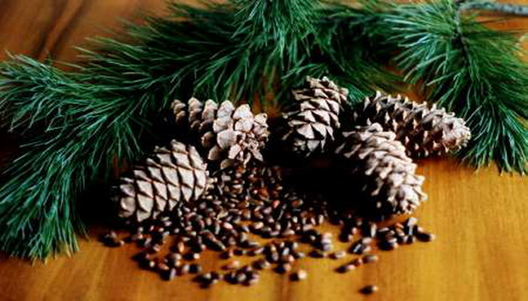
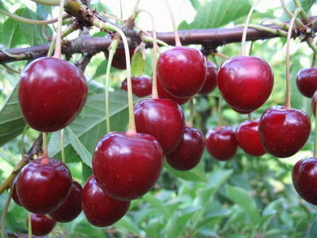
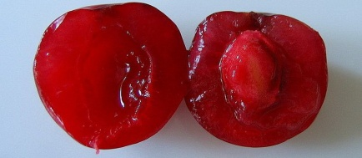
В чем заключается сходство и различие этих растений
Объединяет их то, что сосна и вишня размножаются семенами.
Различие заключается в том, что семя сосны не защищено, в отличие от семени вишни.

Slide 3
Тема урока:
Отдел Покрытосеменные (Цветковые).

Slide 4
Письменно ответить на вопросы
Покрытосеменные – это
цветковые растения, семена которых находятся в плодах
Оплодотворение – это
процесс слияния мужских ♂ и женских ♀ половых клеток
С помощью какого органа происходит половое развитие покрытосеменных
цветка
Где формируются мужские половые клетки у покрытосеменных
в тычинках
Где формируются женские половые клетки у покрытосеменных
в пестике

Slide 5
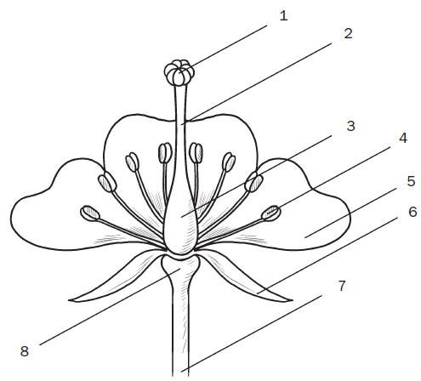
Подпишите части цветка

Slide 6
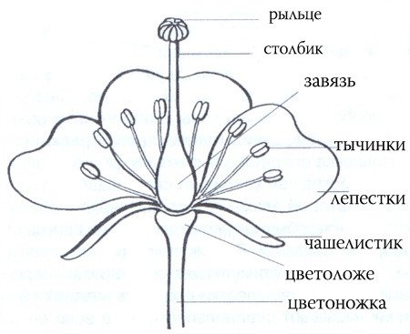
Ответ

Slide 7
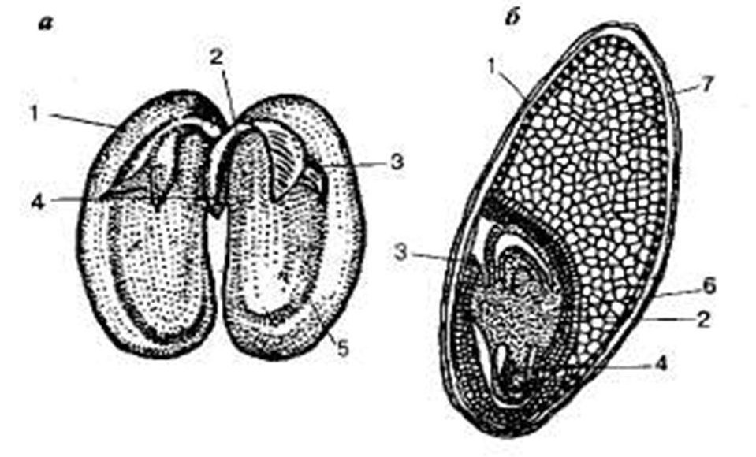
Подпишите части семени

Slide 8
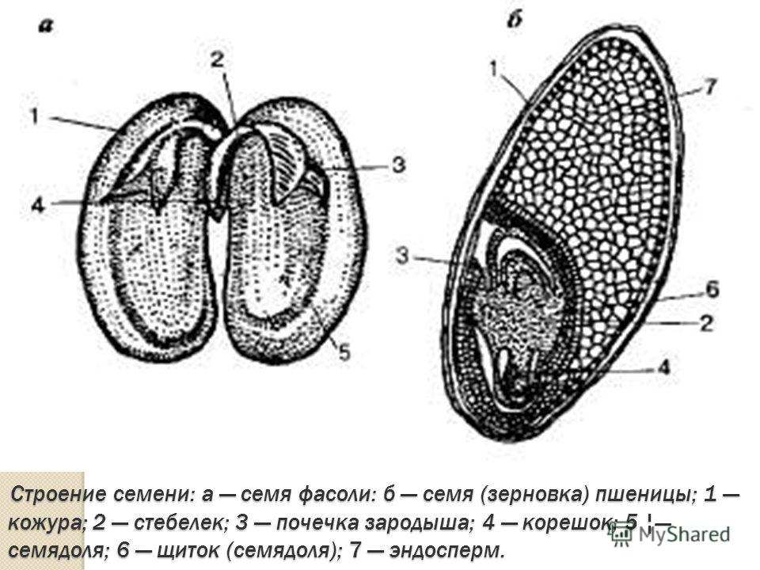
Ответ

Slide 9
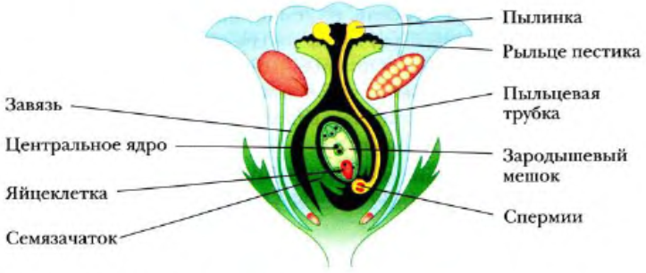
Расскажите процесс оплодотворения цветковых

Slide 10
Соотнесите какое из предложенных растений относится к однодольным и к двудольным

Slide 11
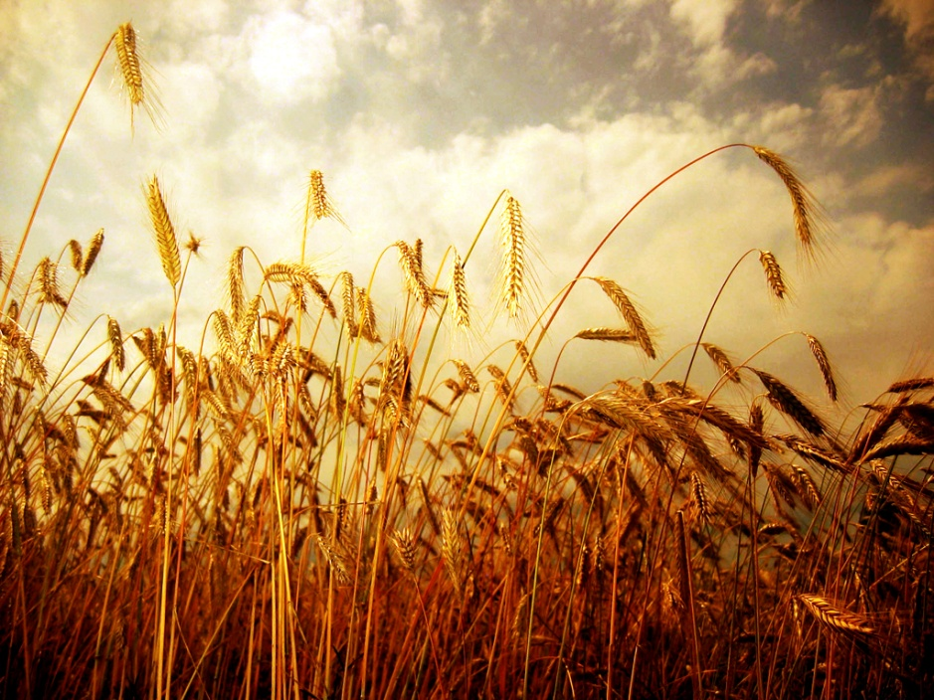
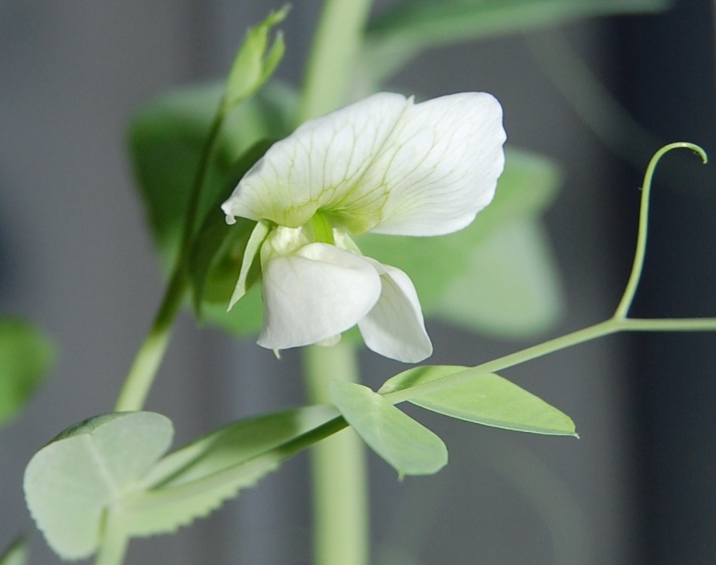
Однодольное или Двудольное
Рожь. Семейство Злаки
Горох. Семейство Бобовые
Однодольное
Двудольное

Slide 12
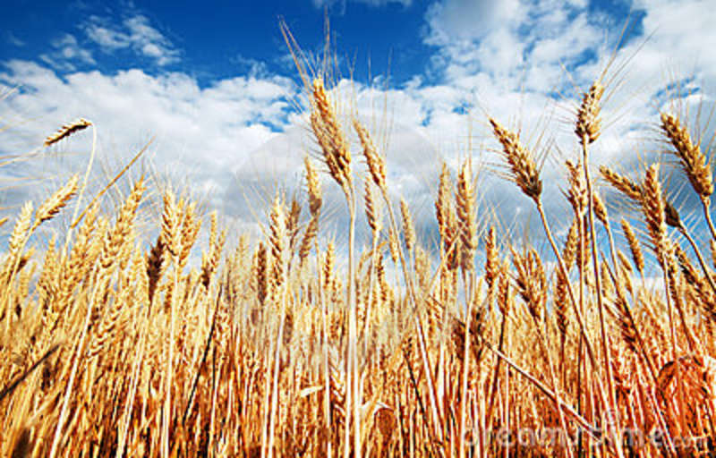
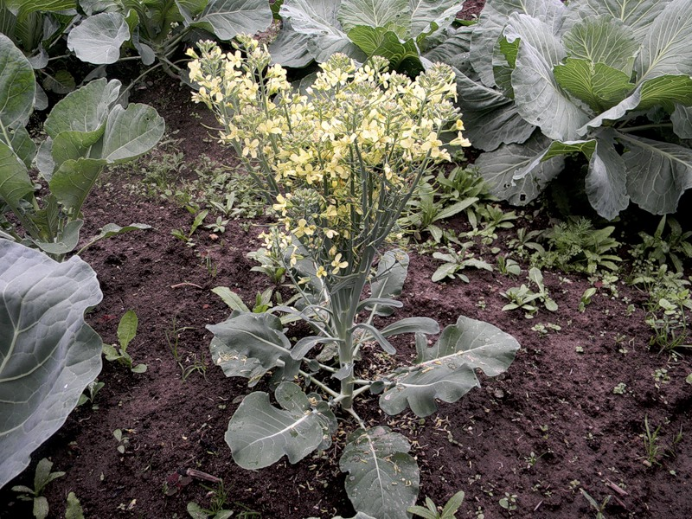
Однодольное или Двудольное
Пшеница. Семейство
Злаки
Капуста. Семейство
Крестоцветные
Однодольное
Двудольное

Slide 13
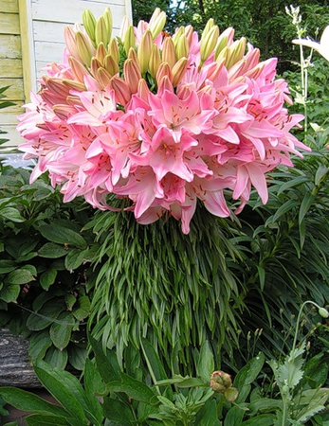
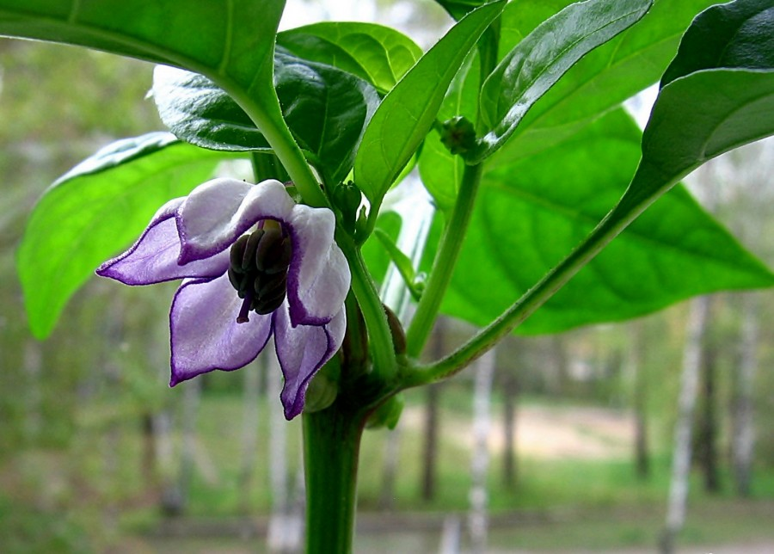
Однодольное или Двудольное
Лилия. Семейство
Лилейные
Перец. Семейство
Пасленовые
Однодольное
Двудольное

Slide 14
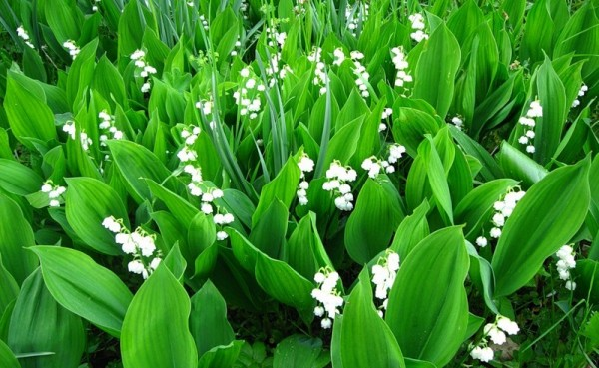
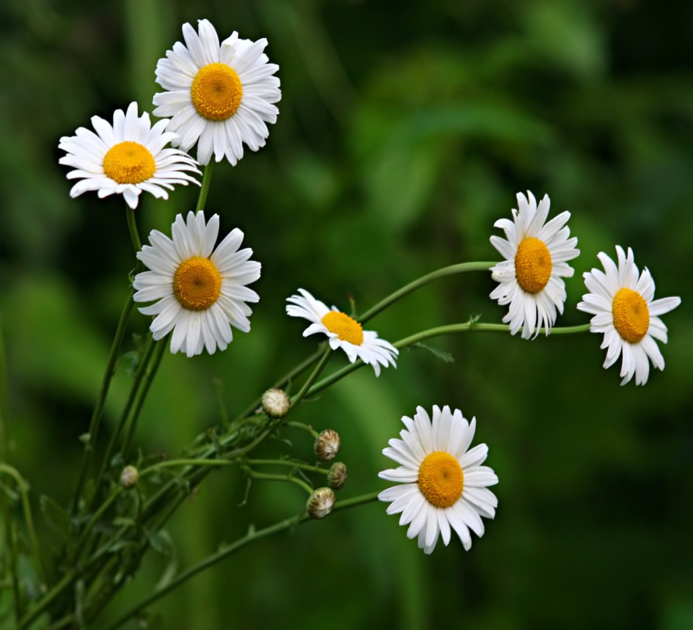
Однодольное или Двудольное
Ландыш. Семейство
Спаржевые
Ромашка. Семейство
Астровые
Однодольное
Двудольное

Slide 15
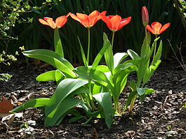
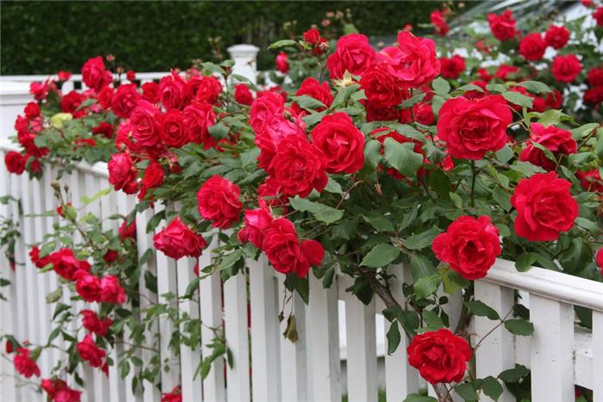
Однодольное или Двудольное
Тюльпан. Семейство
Лилейные
Роза. Семейство
Розоцветные
Однодольное
Двудольное

Slide 16
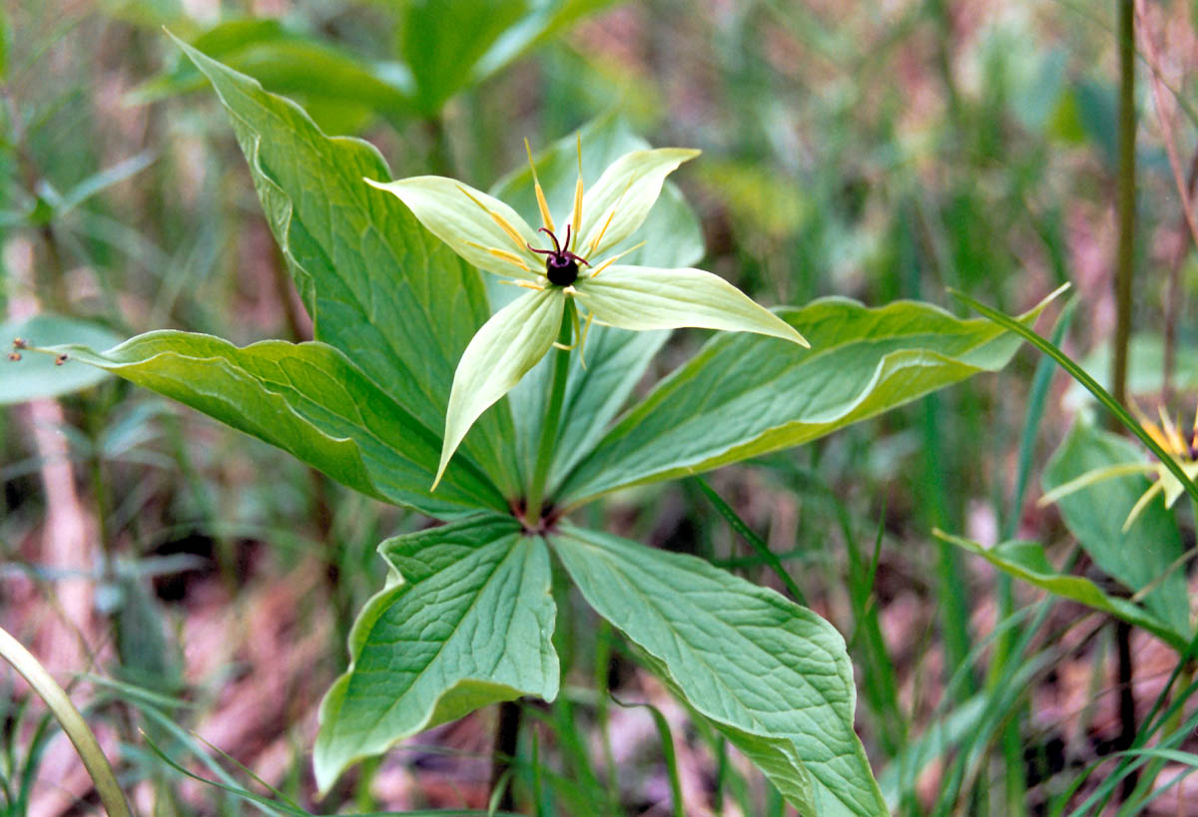
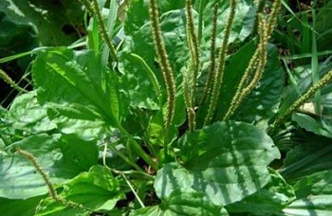
Однодольное или Двудольное
Подорожник. Семейство
Подорожниковые
Вороний глаз. Семейство
Лилецвеные
Двудольное
Однодольное

Slide 17
Домашнее задание:
§42 учить, ответить устно на вопросы после параграфа.

